Slide 1
Platform as a Service (Paas)

Slide 2
PaaS
Cloudove sluzby ktore ponukaju platformu ktora umoznuje pouzivatelom vyvoj, prevadzku a spravovanie aplikacii bez potreby budovania a spravovania infrastruktury

Slide 3
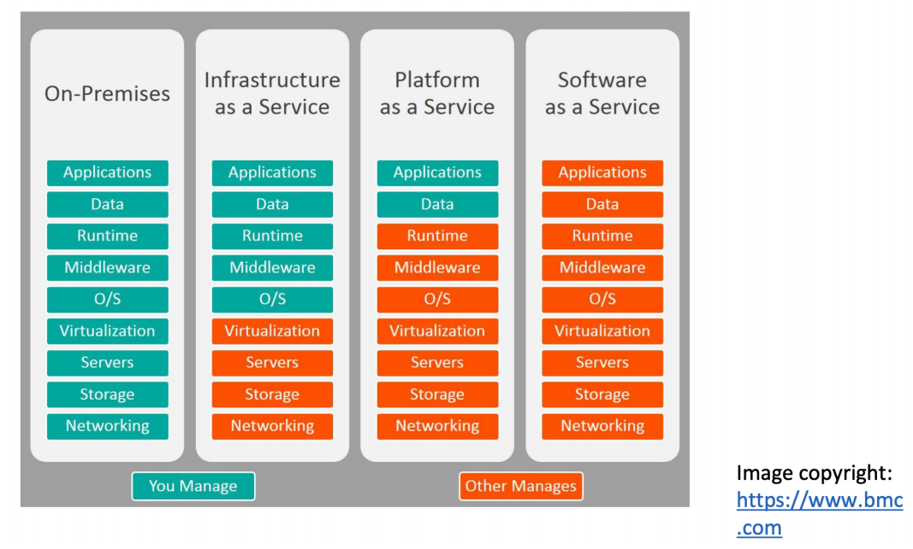

Slide 4
PaaS vyhody
Lahke na vytvorenie, nastavenie a udrzbu
Lahko skalovatelne
Lahke vytvaranie viacerych prostredi – testovacie/vyvojove a pod…
Nieje potrebne sa starat o udrzbu infrastruktury
Paas nevyhody
Tazko skalovatelne ak chceme obrovske mnozstvo serverov
Drahe
Velka sanca vypadkov “downtime”
Obmedzene moznosti konfiguracie

Slide 5
Poskytovatelia PaaS
AWS
Azure
Heroku
OpenShift
…

Slide 6
